Slide 1

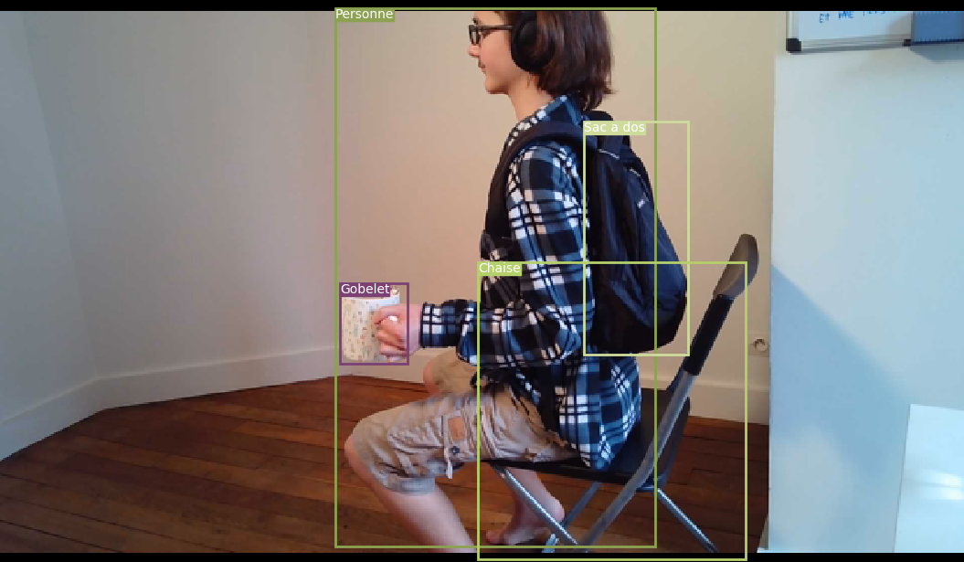


Comment une intelligence artificielle fonctionne ?
Honnêtement, juste l'expliquer serait incompréhensible et ne permettrait pas de pouvoir développer notre esprit critique dessus. Je vous propose donc que dans cette session, nous construisions ensemble une intelligence artificielle, puis que nous l'utilisions pour comprendre comment elle fonctionne. Ainsi, chacun pourra se faire son propre avis !
Voilà ce que nous allons fabriquer (ça le fera sur vous, en temps réel !) :
par
Robinson Labourdette
www.inoft.com
inoft.com

Slide 2

Les outils que nous allons utiliser
Tout ce que nous utilisons n'a pour but que de nous faciliter quelques étapes.
C'est également gratuit, et libre (cela veut dire qu'on peut accéder a toutes les instructions qui permettent a ce qu'on utilise de fonctionner, et on peut les modifier comme on le souhaite)
Le langage de programmation Python en version 3.7 (www.python.org)
PyTorch 1.3 (www.pytorch.org)
Merci à Chris Fotache pour avoir fourni une partie du code utilisé par l'intelligence artificielle (https://towardsdatascience.com/@chrisfotache)

Slide 3

Commençons à créer l'intelligence artificielle, et on va la comprendre au fur et à mesure !

Slide 4

Première étape, nous avons besoin des fondations de notre intelligence artificielle.
Comme fréquemment dans l'intelligence artificielle, nous allons nous inspirer de la nature (elle a eu du temps pour trouver de bonne façons de faire).
Donc pour construire ensemble ces fondations, nous pourrions peut-être nous inspirer du cerveau humain, et essayer de comprendre quelles sont ces fondations ?
A votre avis, comment tous nos neurones et connections se produisent, qu'est-ce qui nous permet de gérer toute cette complexité ?

Slide 5

Maintenant que nous avons découvert et programmé les fondations de notre intelligence artificielle via son architecture, nous devons lui permettre de voir (elle est aveugle, la pauvre !)
Pour accomplir cela, que diriez-vous que nous nous inspirions à nouveau de la nature ?
Alors, comment pensez-vous que nos yeux voient ?
(indice : c'est comme un écran d'ordinateur)

Slide 6

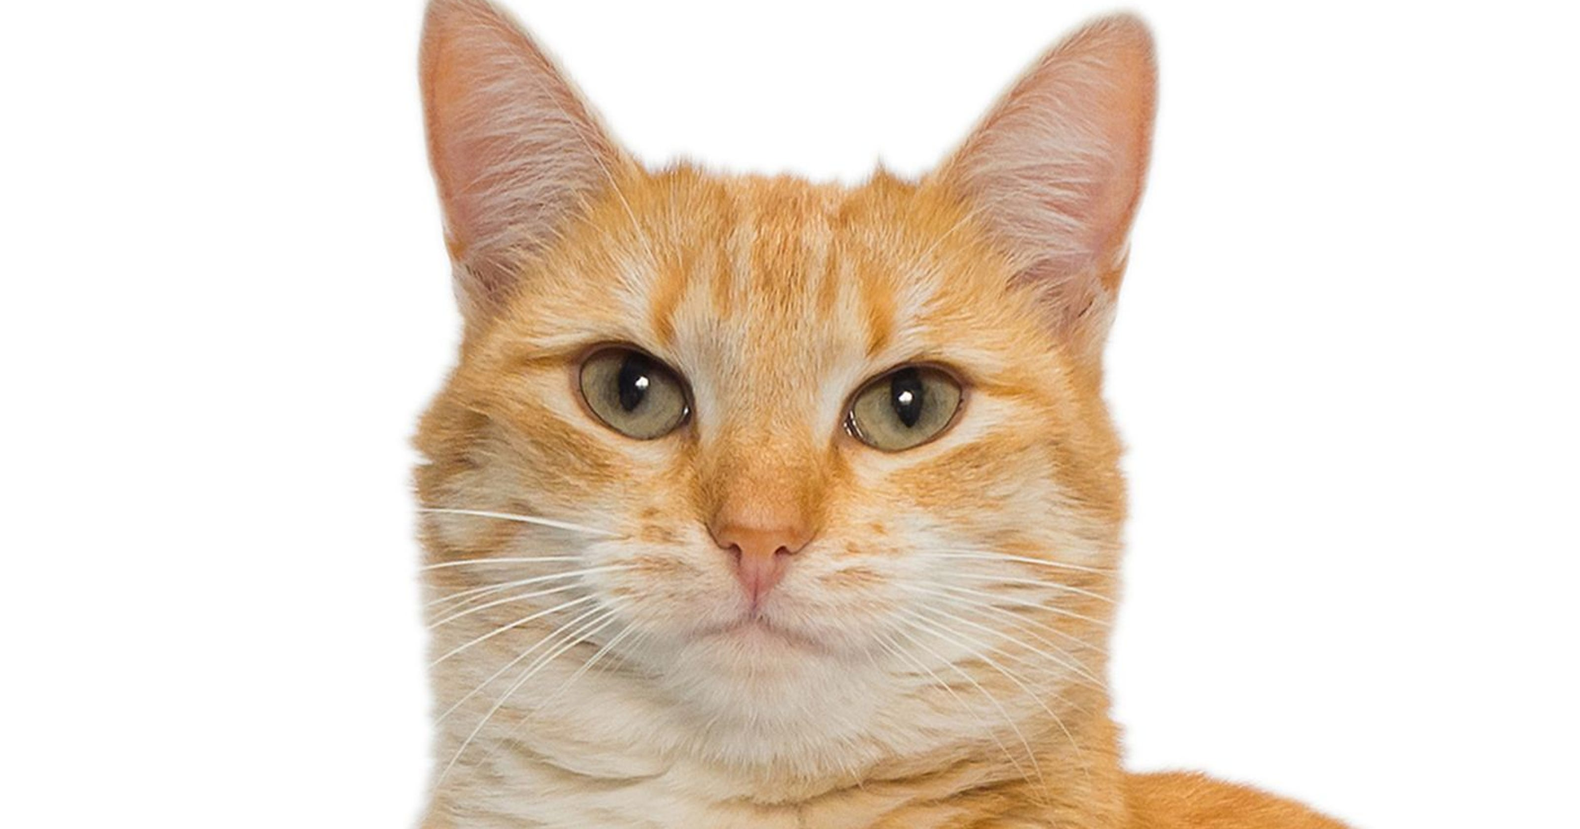
Maintenant que nous avons découvert que même nous humains nous voyons avec des pixels, cela veut dire que c'est probablement une bonne façon de faire, étant donné que l'évolution l'a gardée !
Ont fait également voir les machines de cette manière !
Chaque pixel n'a qu'une seule couleur, donc plus la machine en utilise, plus elle pourra voir des distinctions subtiles.

Slide 7

Maintenant que notre machine peut voir, nous devons lui permettre d'apprendre pour qu'elle reconnaisse des objets (ou des chats).
Comment pensez-vous que nous pourrions lui apprendre qu'un chat est un chat ?

Slide 8

Une intelligence artificielle elle, une fois qu'elle a son architecture (qui est donc comme notre cerveau), va apprendre par un mélange d'expérimentations et d'essais et erreurs, tout en cherchant à se rapprocher de son objectif (dans notre exemple, identifier des objets).
Le système va manipuler les données, pour essayer de définir que tel et tel pixel représente par exemple le nez du chat
Chaque connection a un poids (une valeur), qui permet à notre intelligence de comprendre les relations entre les pixels
On lui donne nos pixels
Nez
Lutin
Puis nous allons essayer de découvrir ce qui fait les caractéristiques d'un chat.
Par exemple un chat a des poils et des oreilles pointus, alors qu'un lutin a des oreilles pointus mais pas de poils.
Bouche
Poils
Chat
Oreilles
pointus
On envoie nos pixels a la première étape de l'intelligence artificielle

Slide 9

Il ne nous reste plus qu'à imaginer comment notre intelligence pourrait par elle-même faire les liens entre différents pixels pour comprendre qu'ils représentent l'oreille de notre chat.
Car bien-sûr, si que nous faissons déjà ce type de liaisons en tant qu'humains, cependant de manière inconsciente, il nous est impossible d'expliquer avec des instructions précises exactement comment on reconnaît un chat comme étant un chat.
Comment feriez-vous pour permettre à notre machine de commencer à créer ces liaisons, et de comprendre les caractéristiques d'un chat.

Slide 10

Maintenant que nous nous sommes rendus compte que définir nous-même quelles combinaisons de pixels représente les caratéristiques d'un chat serait compliqué et que nous pouvions le faire à faire à une machine, nous allons lui donner cette possibilité en disant à la machine de maximiser sa précision dans l'identification de nos chats (nous avons besoin de plus qu'une image de chat).

Slide 11

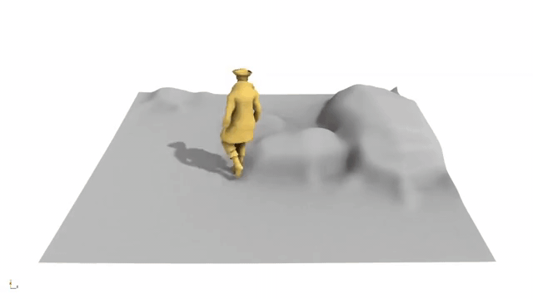
La façon pour une intelligence artificielle de trouver les associations de ce qu'on lui a donné pour créer des solutions :
Plus elle monte haut, plus elle est précise dans ce qu'on lui a demandé de faire (dans notre cas, reconnaître des objets)

Slide 12

Maintenant que nous comprenons comment en donnant plein d'exemples de chats et de non-chats à notre machine nous pouvons lui faire reconnaître les chats, nous voudrions allez plus loin.
Comment feriez-vous pour qu'elle puisse reconnaître des objets différents et non pas qu'un seul ?

Slide 13

Il ne nous reste plus qu'a donner les images de la caméra à notre intelligence, et de lui permettre de nous indiquer ce qu'elle voit.
Nous allons lui faire faire dessiner des boîtes autour de ce qu'elle voit, et lui faire mettre un petit texte pour nous dire précisément ce qu'elle est en train de voir.

Slide 14

Voici ce que notre intelligence sait reconnaître à la possibilité de reconnaître (elle ne reconnaitras pas des choses n'étant pas dans cette liste) :
Personne · Velo · Voiture · Moto · Avion · Bus · Train · Camion · Bateau · Feu tricolore · Borne incendie · Panneau stop · Parcometre · Banc · Oiseau · Chat · Chien · Cheval · Mouton · Baleine · Elephant · Ours · Zebre · Girafe · Sac a dos · Parapluie · Sac a main · Cravate · Valise · Frisbee · Skis · Snowboard · Ballon de sport · Cerf-volant · Batte de baseball · Gant de baseball · Planche a roulettes · Planche de surf · Raquette de tennis · Bouteille · Verre de vin · Gobelet · Fourchette · Couteau · Cuillère · Bol · Banane · Pomme · Sandwich · Orange · Brocoli · Carotte · Hot-dog · Pizza · Beignet · Patisserie · ChaiseBanquette · Plante en pot · Lit · Table a manger · Cabinet de toilette · Moniteur de télévision · Ordinateur · Souris d'ordinateur · Telecommande · Clavier · Telephone portable · Micro-ondes · Four · Grille-pain · Evier · Frigidaire · Livre · Chronometre · Vase · Paire de ciseaux · Ours en peluche · Seche-cheveux · Brosse a dents

Slide 15

Nous avons découvert comment nous pouvions crée une machine qui peut reconnaître beaucoup plus que juste un chat, mais autant d'objets ou formes que nous le souhaitons !
Désormais, nous pouvons finalement nous amuser avec et tester des choses avec elle !
Mais au fait, que pensez-vous de ce type de technologie, qui peut être utilisée pour tout ce qu'on peut faire avec notre cerveau (cela peut inventer, prendre des décisions, cuisiner, imaginer, interagir, crée des systèmes, etc) ?
Est-ce bénéfique et va nous permettre de transformer la vie de chaque être humain, ou faut-il avoir un esprit beaucoup plus critique sur le sujet et utiliser ces technologies avec très grande précaution ?

Slide 16

Testons nos idées sur la machine que nous avons créée ensemble (ou même juste nous amuser avec !).
Elle voit désormais grâce au système que nous avons créé, et à la caméra qui est présente dans la salle.
Mais au fait, que pensez-vous de ce type de technologie, qui peut être utilisée pour tout ce qu'on peut faire avec notre cerveau (cela peut inventer, prendre des décisions, cuisiner, imaginer, interagir, crée des systèmes, etc) ?
Est-ce bénéfique et va nous permettre de transformer la vie de chaque être humain, ou faut-il avoir un esprit beaucoup plus critique sur le sujet et utiliser ces technologies avec très grande précaution ?

